Slide 2
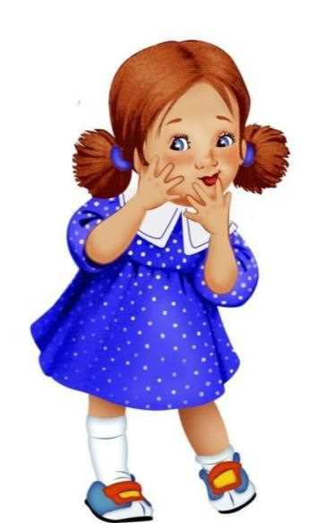
Здравствуйте ребята.
Меня зовут Маша, мне 3 года.
Я хожу в детский сад.
Сегодня я хочу рассказать вам о моей семье.
Notes:
Воспитатель спрашивает у нескольких ребят, как их зовут и сколько им лет.

Slide 3
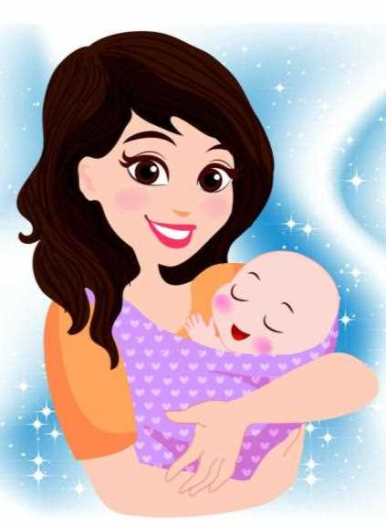
Мою маму зовут Галя
Notes:
Воспитатель спрашивает у нескольких детей как зовут их маму, какую работу выполняет мама.

Slide 4
Она моет посуду,

Slide 5
готовит обед,

Slide 6
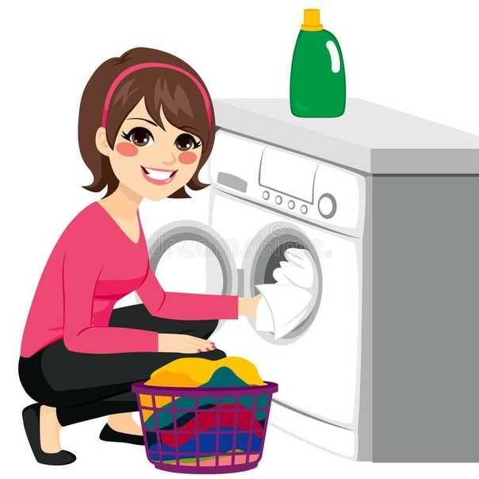
стирает одежду,

Slide 7
убирается по дому

Slide 8
и читает мне книжку
перед сном

Slide 9
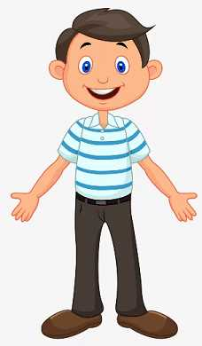
Моего папу зовут Саша.

Slide 10
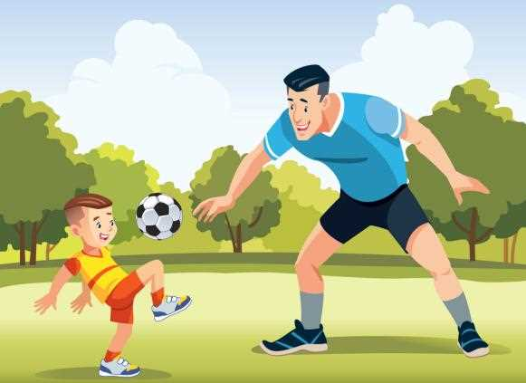
Папа любит со мной играть

Slide 11
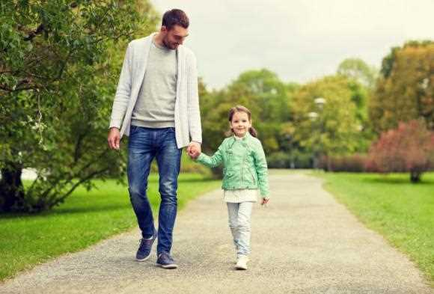
Папа со мной гуляет

Slide 12
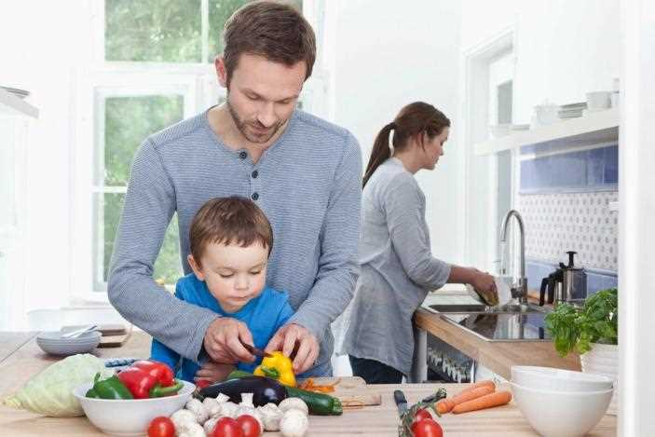
Папа маме помогает

Slide 13
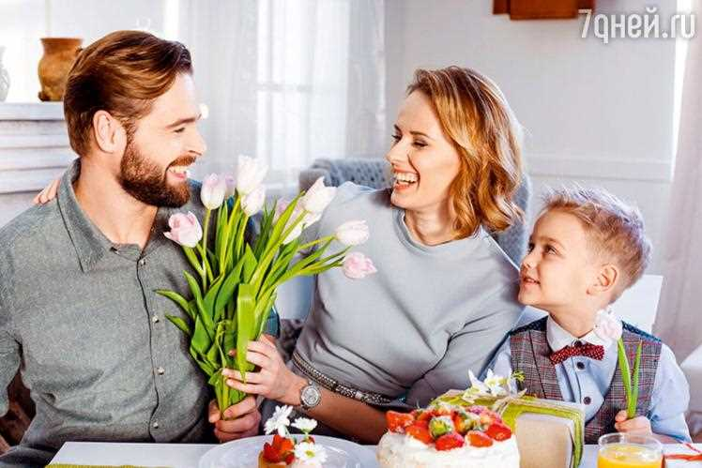
Папа маме дарит цветы

Slide 14
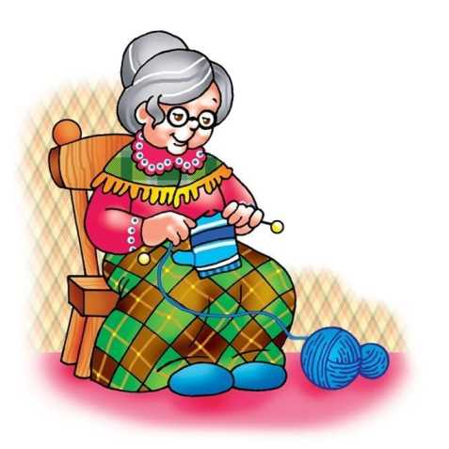
Это наша бабушка вяжет нам носки.

Slide 15
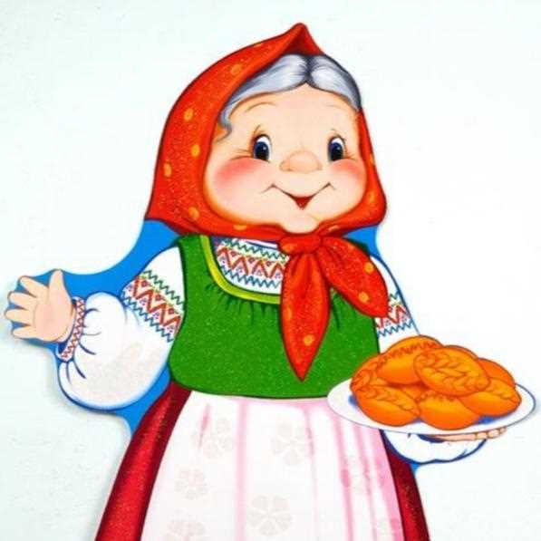
Она печет
вкусные
пирожки

Slide 16
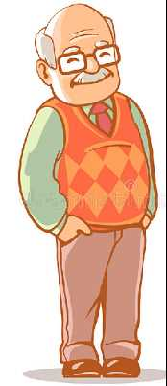
Это наш дедушка.

Slide 17
Он любит читать газету.

Slide 18
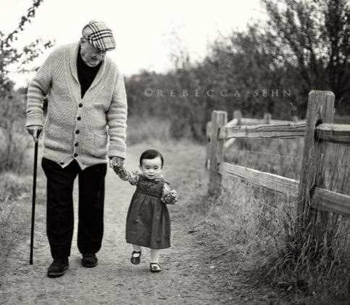
Он ходит с нами гулять.

Slide 19
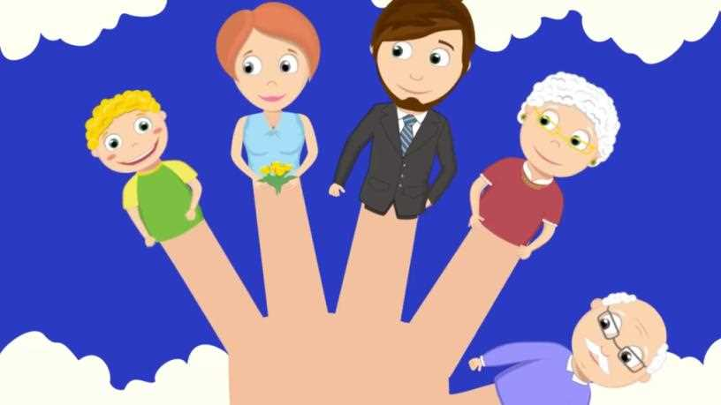
Пальчиковая игра «Моя семья»

Slide 20
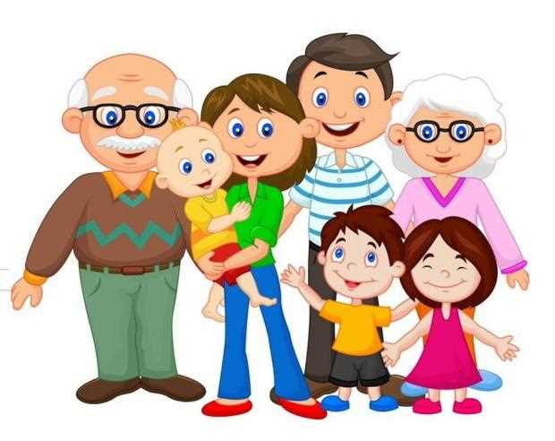
Все вместе – мы дружная семья.

